Slide 1
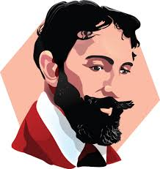
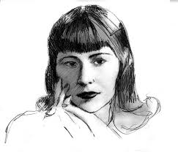
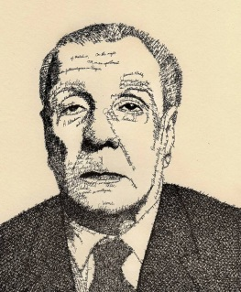
Quiroga, Bombal y Borges
Locos e iluminados del realismo mágico
Mario Javier Pacheco García

Slide 2

Locos e iluminados del realismo mágico
Horacio Quiroga. Uruguay 1878- Argentina 1937
María Luisa Bombal. Chile 1910- 1980
Jorge Luis Borges. Argentina 1899- Suiza 1986

Slide 3
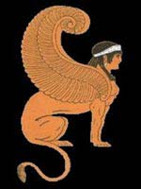
Disquisición
La realidad alterada convive en la literatura universal desde los tiempos de Hesíodo, y es inherente a la diégesis de cada autor, cuando se entrelazan elementos de la realidad objetiva, histórica o contemporánea, -mímesis- con elementos de la realidad subjetiva, o imaginaria, para hacer verosímil la mentira, que es esencia del realismo mágico.
Esta afirmación no implica que las obras que mezclan la realidad con la ficción, pertenezcan todas al mágico-realismo. Algunas se enclavan en espacios fantásticos sin pretender verosimilitudes, mientras que otras tienen pretensiones documentales, o cualquier otro propósito, porque la literatura es meliflua, artera, dúctil, elástica, puede ser romántica, realista, retórica, poética, heroica, épica etc.
El realismo mágico está pegado, desde el principio de los siglos, como una enredadera, a la psiquis religiosa, a la superstición, a la ingenuidad, a las creencias telúricas, a la muerte, al más allá, la soledad, el sexo...

Slide 4
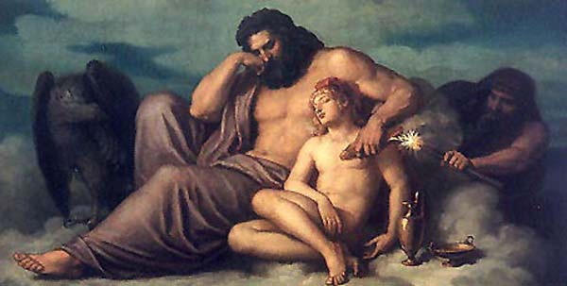
Realismo mágico en la antigüedad
Son parientes el realismo mágico del siglo XX y los escándalos amorosos de Zeus del siglo VIII a. C.
Zeus se convierte en lluvia de oro para copular con Danae, en cisne para embarazar a Leda, en toro, para hacer el amor a Europa, en nube para preñar a Io.
Copula lésbicamente con Calisto, convertido en Artemisa, y homosexualmente con Ganímedes, convertido en águila.
Los celos, las iras, los engaños y los devaneos divinos del Olimpo son mágico realistas
Los dioses eran reales en episodios irreales, con temporalidad divina
Tiene tanto realismo mágico la trágica Yocasta, de Esquilo y Sófocles, como la trágica Yolanda, con su muñón de ala, de Horacio Quiroga. Igual las transfiguraciones de Zeus, con la transfiguración de Wyoming, que sale de la pantalla cinematográfica, para matar.

Slide 5
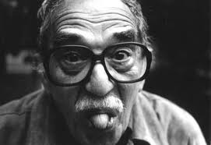
Realismo mágico latinoamericano
Los estudiosos que juegan a clasificar épocas, géneros y tendencias, y a encasillar estilos, definieron las características del realismo mágico.
Identifica una tendencia literaria latinoamericana, (posee como fondo, realidades sociales, religiosas, políticas, económicas, etc., regionales) La clarividencia, los milagros, la sátira, as exageraciones son habituales
No obstante, el término se usa por primera vez a inicio del siglo XX por el alemán Franz Roh, para una tendencia pictórica y luego, por el futurista Massimo Bontempelli en su revista "900", Cahiers d'Italie et d'Europe, cuyos personajes reales, un poco locos, viven episodios irreales, sus espacios íntimos y su intemporalidad, están influenciados por el antiteatro de Pirandello. Tiene muchas similitudes con el realismo mágico.
Pero no son latinoamericanos
Sin ahondar en disquisiciones, y parodiando a Pirandello en Así es, si así os parece, la propiedad intelectual del realismo mágico reposa en la Latinoamérica de los años sesenta, sus repúblicas bananeras y sus coroneles, dictadores iletrados.

Slide 6

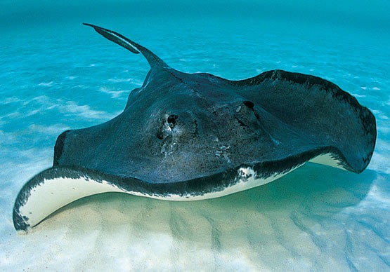
QUIROGA, BOMBAL, BORGES. SUS OBSESIONES LITERARIAS
Analizaremos cuentos que parecen surgidos de la imaginación de tres locos, o de tres iluminados, cuyos personajes son psicóticos, o no saben si viven o están muertos.
En la Antología de cuentos latinoamericanos se compendian, obras de los autores referenciados, que parecieran descubrir obsesiones temáticas.
En Quiroga es la muerte, incluso la vida que va más allá de la muerte. En A la deriva y en El hombre muerto, los protagonistas sabiendo que van a morir, no se percatan del instante en que esto pasa. Alucinan, o viven más. En El espectro, Duncan, Guillermo y Enid, pasan de vivos a muertos y otra vez vivos, y en El hijo, es el padre quien da vida al hijo muerto. En Las rayas, los dos empleados siguen viviendo transformados en rayas. El divertimento literario de Quiroga juega con la semántica: ¿rayas de líneas? ¿Rayas de peces? Ya Quiroga jugó con las rayas en El paso de Yabebirí.
María Luisa Bombal, dio a sus cuentos Islas Nuevas y Lo secreto lenguajes distintos. En el primero la cercanía al entorno agreste de la pampa, que encierra a una mujer única, Yolanda, ángel o monstruo, y en el segundo, muestra giros parecidos a las muertes de Quiroga, cuyos personajes viven después de muertos.
En los cuentos de Jorge Luis Borges, la constante es la biblioteca y los bibliotecarios con una búsqueda permanente del universo y del infinito, de lo arcano que reposa entre las pastas de los libros, de la ansiedad de la soledad y del misterio de la muerte

Slide 7
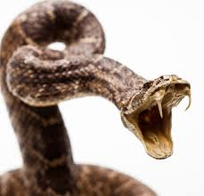
A LA DERIVA- ISLAS NUEVAS – BIBLIOTECA DE BABEL
TROPOS | HORACIO QUIROGA. A LA DERIVA | MARIA LUISA BOMBAL . ISLAS NUEVAS | JORGE LUIS BORGES. BIBLIOTECA DE BABEL
Alucinación | Paulino, A la deriva, observa salir la vida por los dos puntitos de sangre, que en su pie dejó la yaracusú, y con su canoa, trata de llegar por el Paraná a Tacurú-Pucú, a cinco horas de distancia. Paulino ve el Paraná como un entierro al comienzo, hasta que el dolor cesa y el paisaje se abre y alucina recuerdos, porque los recuerdos son alucinaciones en el tiempo de morir, hasta que muere. | Yolanda duerme sobre su hombro izquierdo y alucina. Las cuatro islas nuevas, que aparecen entre la niebla, en el Delta del Paraná. Borrosas. “Un lugar atroz en un parque al que a menudo bajo en mis sueños”. Juan Manuel ve el muñón de ala en el hombro derecho de Yolanda, mientras ella se baña. ¿Alucinó? | La biblioteca es una alucinación interminable de hexágonos, desde los que se ve hacia arriba y hacia abajo más hexágonos. El universo onírico de los libros de Borges, que son esencia de esta serie de cuentos, y donde al morir caerá por la baranda, hacia el espacio infinito, entre los hexágonos.
Incertidumbre | ¿Paulino llegará a Tacurú_Pucú? ¿Llegaría pronto? ¿Viviría? | ¿Qué, o quien es Yolanda? ¿Tan amenazadora como la pampa? Su cabellera la asimila a la Gorgona. | La especie humana está por extinguirse, pero la biblioteca perdurará infinita. ¿En qué estante se oculta el libro que compendia todos los demás? ¿Cómo análogo de Dios?
Muerte/ Vida | Los cuentos de Horacio Quiroga son los cuentos de la muerte. Es su constante. Morir, sin saber que se está muerto, morir y seguir viviendo. Vivir para morir. | Durante la obra una muerte se percibe en los vientos de afuera de la casa de Yolanda. Un peligro que se presiente | El hombre vive y muere dentro de los hexágonos de la biblioteca, y allí mismo su cuerpo se pudre, entre el vacío que los estantes forman.

Slide 8
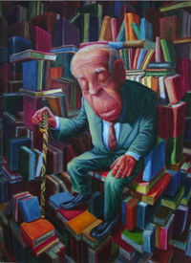
A LA DERIVA- ISLAS NUEVAS – BIBLIOTECA DE BABEL
TROPOS | HORACIO QUIROGA. A LA DERIVA | MARIA LUISA BOMBAL . ISLAS NUEVAS | JORGE LUIS BORGES. BIBLIOTECA DE BABEL
Misantropía | No son misántropos los personajes de El Espectro, aunque Guillermo y Enid no interactúan sino entre ellos. En el cine son una solitaria compañía, rodeados de sombras sin rostro. | Los valores morales piratas no contemplan agradecimiento, ni afecto, ni mucho menos amor. Sentirlos, ponen sobre alerta a El Terrible y al chico. Tal vez están muertos | El bibliotecario es misántropo. No tiene contacto sino con su obsesión bibliófila. Como el que protagoniza la Biblioteca de Babel
La Naturaleza | No hay naturaleza en el Espectro, tan solo la humana, el amor indebido, la traición y el arrepentimiento, que nace de una psicosis, independientemente si es real o no, porque únicamente atañe al cerebro de los protagonistas | La naturaleza es onírica, asusta | Borges describe en el cuento una naturaleza urbana, combinada con olores, colores y soledades de Buenos Aires y sus alrededores. Una naturaleza que se prepara para servir de paisaje a la muerte a cuchillo, a cielo abierto.
El amor | El amor y la pasión entre Duncan y Enid y entre Guillermo y Enid es un triángulo que se cobra, a pesar de la muerte. | No hay amor. Pero el desamor de los piratas no subsiste a las profundidades del cuento. Lo derrota la muerte. | No hay espacio para el amor. Solo para el amor por los libros, y el orgullo por los pergaminos difuminados de los abuelos del sur

Slide 9
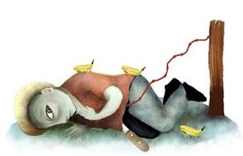
EL HIJO – EL HOMBRE MUERTO – EL ALEPH
TROPOS | HORACIO QUIROGA. EL HIJO | HORACIO QUIROGA. EL HOMBRE MUERTO | JORGE LUIS BORGES. EL ALEPH
Alucinación | Los personajes de Quiroga a veces alucinan cuando ya están muertos, pero cuando la muerte se encarna en el peor dolor que Dios inventó, que es la muerte del hijo, el padre no la acepta y es él, quien alucina su no muerte, y lo revive | El hombre sigue la línea de los muertos vivos de Quiroga, los que no saben si viven o si murieron, y cuando se enteran lo toman con pasmosa tranquilidad. La tranquilidad de la muerte. Alucina el muerto, que está vivo. | Beatriz Viterbo muere y la vida sigue. Borges comienza a visitar al primo de ella, Carlos Argentino, bibliotecario, quien escribe un poema que le inspira el Aleph. El sumun de la poesía. Borges baja al sótano de la casa, y allí ve el Aleph, concentrando el espacio cósmico. Inspirando
Incertidumbre | ¿Por qué no llega el hijo a las doce y media? “La naturaleza está detenida a la vera del bosque, esperándolo” | ¿Murió el hombre del bananal? ¿Es un sueño? ¿Lo alcanzará su familia antes de que de verdad muera? ¿Lo verán, así tirado, en la gramilla? | ¿Existe ese extraño objeto, El Aleph? ¿inspira el Aleph a Carlos Argentino? ¿Si era un falso Aleph, como ganó Argentino el 2º Premio Nal de Poesía?
Muerte/ Vida | Aferrarse a la vida es un instinto tan poderoso, que el padre se aferra a la vida del hijo, si ya el hijo no lo puede hacer por sí mismo. | El hombre no sabe si está muerto, porque ve, porque piensa, pero no puede moverse. Alucina, delira. Es otro de los muertos vivos de Quiroga. | Muere Beatriz y de su muerte surge la amistad de Borges con Argentino, y la inspiración del Aleph. La casa muere ¿Y el Aleph, también?

Slide 10
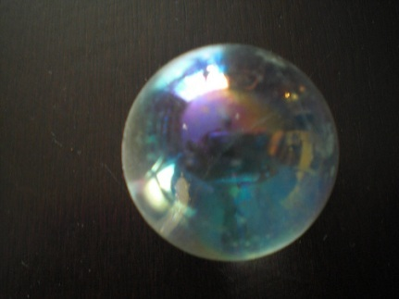
EL HIJO – EL HOMBRE MUERTO – EL ALEPH
TROPOS | HORACIO QUIROGA. EL HIJO | HORACIO QUIROGA. EL HOMBRE MUERTO | JORGE LUIS BORGES. EL ALEPH
Misantropía | No son misántropos los personajes, pero viven la soledad | El hombre no es misántropo | Carlos es misántropo
La Naturaleza | El bosque es peligroso, el padre lo presiente y lo advierte. Los consejos no bastan. El corazón sale a cazar con su chiquito, pero lo pierde | La naturaleza es el contexto. El bananal, la gramilla, la arena roja, el potrero, el caballo | Para Borges, la naturaleza es la de los hombres, pegada a lo que los sujeta. Los libros, las creencias, el Aleph.
El amor | El amor filial es fortísimo. Trasciende la muerte e inventa la vida. | No hay amor. Tan solo orgullo por el potrero hecho por sus manos | Un amor que no fue con Beatriz

Slide 11
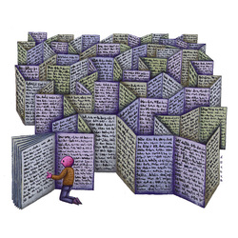
LAS RAYAS – EL LIBRO DE ARENA
TROPOS | HORACIO QUIROGA. LAS RAYAS | JORGE LUIS BORGES. EL LIBRO DE ARENA
Alucinación | Tomás Aquino y Figueroa, Contador y contabilista, enferman y sana de repente, y de pronto comienzan a trazar rayas en todas partes. No supo el narrador si alucinaba al ver, con otros 15, entre un mar de rayas, dos rayas moviéndose pesadamente. | El desconocido llega a ofrecer el Libro de arena, infinito, en el cual no hay ni primera, ni última hoja, siempre hay una antes o después. El narrador parece alucinar, con el libro sin principio, ni final
Incertidumbre | ¿Qué indujo a los dos empleados a rayar? Las dos rayas en movimiento, entre las aguas fangosas eran Aquino y Figueroa? | ¿Es el libro el compendio del universo?, ¿Es real?
Muerte/ Vida | La muerte en vida está latente en la conversión de los dos empleados, en rayas. | Si no hay principio ni fin, solo hay presente. Un punto cualquiera en el espacio, un punto cualquiera en el tiempo.

Slide 12
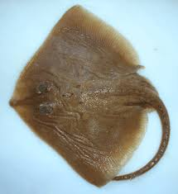
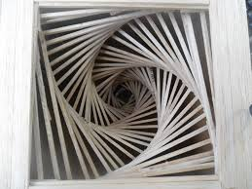
LAS RAYAS – EL LIBRO DE ARENA
TROPOS | HORACIO QUIROGA. LAS RAYAS | JORGE LUIS BORGES. EL LIBRO DE ARENA
Misantropía | Son misántropos Aquino y Figueroa. Solo se comunican entre ellos | El comprador, narrador, es misántropo.
La Naturaleza | La naturaleza de la locura humana, es la que Quiroga manifiesta. | No hay referencia a la naturaleza. Aunque el infinito lo es.
El amor | El amor no está presente en este cuento | El amor no se hace presente.

Slide 13
Fuentes electrónicas
Narrativa hispanoamericana. Consultado en julio 1 de 2015. Visible en https://unabvirtual.blackboard.com/courses/1/764-201545-LIT/messaging/users/_4187_1/attachments/81878ae20b4f4f65a2987f5e74985463/Antolog%C3%ADa.pdf
Definición de Realismo mágico. 2008 – 2015. Consultado en julio 08 de 2015. Visible en http://definicion.de/realismo-magico/
Las amantes de Zeus. Estibaliz Felipe julio 03 de 2013. Consultado en julio 11 de 2015. Visible en http://suite101.net/article/las-amantes-de-zeus-a12400#.VaEw4fl_Oko
Historicidad en la Ilíada. Wikipedia. Org. Julio 1 de 2015. Consultado en julio 10 de 2015. Visible en https://es.wikipedia.org/wiki/Historicidad_de_la_Il%C3%ADada
Massimo Bontepelli. Wikipedia.org. 29 de agosto de 2014, consultado el 12 de Julio de 2015. Visible en https://es.wikipedia.org/wiki/Massimo_Bontempelli
Horacio Quiroga. El paso de Yabebirí. Cuentos de la selva 1918. Consultado el 13 de julio de 2015. Visible en http://www.ciudadseva.com/textos/cuentos/esp/quiroga/el_paso_del_yaberi.htm

